Slide 1
캐릭터 모션 기획

Slide 2
목차
컨셉

Slide 3
컨셉기획
장르
메트로베니아
소울라이크
어드벤쳐
2D
횡스크롤

Slide 4
컨셉 기획
세계관
세계관, 컨셉 PDF 문서 참조
https://ejnu-my.sharepoint.com/:w:/g/personal/124949_jnu_ac_kr/EacRsFRjV1RChhMA4LixX4IBqLA5cJgIjTQg9ZQG6dkyvw?e=ElX2cw
암호 : 박선도세계관

Slide 5
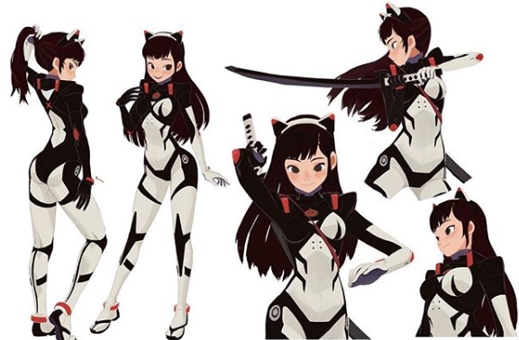
컨셉 기획
주인공
10대 중 후반 여성
한쪽 팔 없음 / 게임 진행중 로봇팔, 무기 장착(근접무기위주)
슈트
주인공 컨셉 O
그래픽컨셉 X

Slide 6
캐릭터 시스템 기획

Slide 7
캐릭터 시스템 기획
캐릭터 기능
걷기 (좌, 우)
점프
벽타기 / 벽점프
대쉬
공격
아이템(습득, 장착)
스테이지 이동
대화(NPC or 특수 몬스터)

Slide 8
걷기
정의
좌 또는 우로 이동합니다.
규칙
CurrentWalkSpeed
조작키 Pressed 이벤트 시 최대속도로 이동
조작키 Released 이벤트 시 정지
벽에 닿았을 때 벽방향으로 이동 불가, 걷기 애니메이션은 계속출력
점프 도중에도 좌, 우 이동이 가능합니다.
time
Pressed
Released
변수
기본 이동속도 : float DefaultWalkSpeed
현재 이동속도 : float CurrentWalkSpeed = DefaultWalkSpeed + [float 아이템으로 증가되는 속도]
최대 이동속도 : float DefaultWalkSpeed * 1.5f

Slide 9
점프
높이
높이
Max Jump Hight
Max Jump Hight
정의
time
점프.
time
Pressed
Pressed
Released
규칙
점프 조작키를 누른 시간만큼 높이가 상승합니다(sin).
최대 점프높이에 도달 시 하강을 시작합니다.
변수
점프높이 : float MaxJumpHight
# 구현과정에서 높이보다
속도가 편의성이 높으면 속도로 수정예정

Slide 10
점프
높이
Max Jump
2step Hight
높이
Max Jump
2step Hight
time
Pressed
정의
time
공중에서 한번 더 점프합니다.
Pressed
Released
규칙
점프 조작키를 누른 시간만큼 높이가 상승합니다.
최대 점프높이에 도달 시 하강을 시작합니다.
땅에 닿기 전 최대 1회 2단 점프가 가능합니다.
변수
점프높이 : float MaxJump2StepHight

Slide 11
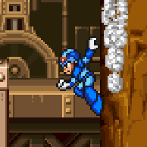
벽타기
정의
벽을 타고 미끄러져 내려갑니다.
벽을 타는 중에는 벽점프가 가능합니다.
규칙
Wall slide
( 땅(ground)과 닿지 않는 상태
& 수직 벽과 캐릭터 충돌
& 벽 방향 이동조작키(좌or우) 입력유지 )
만족 시 발동됩니다.
변수
벽타기속도 : WallSlideSpeed
WallSlideSpeed
time
조건만족
조건만족x

Slide 12
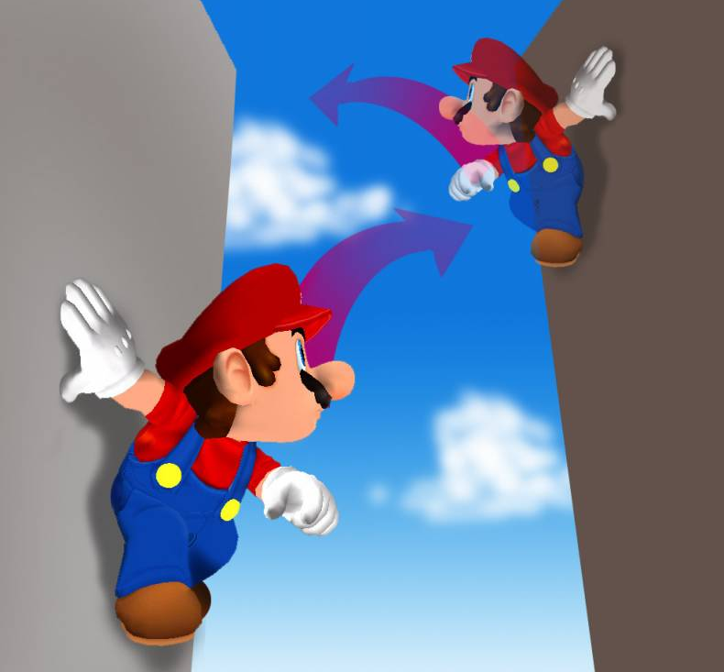
벽점프
정의
벽타기 중 (벽 반대방향 + 위) 방향으로 점프합니다.
Wall jump
규칙
벽타기 상태에서 점프 조작키 Pressed 이벤트시 발동
변수
??????
각도?

Slide 13
대쉬
Dash
Start
Dash
End
대쉬
대쉬는 일정 거리(속도*시간)를 이동합니다.
대쉬 중에는 조작이 불가능 합니다.
점프 중 대쉬 : 사용한 높이에서 대쉬합니다.
DashSpeed
time
Pressed
[]
Dash
Start
Dash
End
대쉬속도 : float DashSpeed
대쉬시간 : float DashTime

Slide 14
공격
일반공격_ground
HitBox
Trigger
정의
땅에 있을 때의 일반공격 입니다.
일반공격은 3번의 연속 공격이 가능합니다.
규칙
Y
일반 공격 조작키 Pressed 이벤트 시 1frame의 타격판정이 있습니다.
타격 판정 시 HitBox와 적collider의 충돌이 있으면 해당적에게 damage를 줍니다.(여러 적 동시 타격 가능)
공격 후 다음 공격은 AttackInterval이 지나야 가능합니다.
1번째, 2번째 공격 이후 AttackConnectedInterval_[WeaponName]내에 공격 조작키 Pressed 시 다음 공격이 실행됩니다.
ex)
AttackInterval<= 공격 < AttackConnectedInterval_[WeaponName]
: 다음 공격
AttackConnectedInterval_[WeaponName] <= 공격
: 1번째 공격
X

Slide 15
공격
일반공격_ground
HitBox
Trigger
변수
공격력 : int AttackDamage_[WeaponName]
최소공격간격(초) : float AttackInterval_[WeaponName]
연속공격간격(초) :
float AttackConnectedInterval_[WeaponName]
Y
X

